Slide 1
Τα 7 καπέλα της σκέψης
Καινοτόμες Διαδικασίες

Slide 2
Τα 7 καπέλα της σκέψης
Πρόσφατα δουλέψαμε με τους μαθητές μας την τεχνική των ‘’SixThinkingHats’’ του EdwarddeBono,η οποία δημιουργήθηκε για να παρουσιάσει τις διάφορες μεθόδους σκέψης που χρησιμοποιούν οι άνθρωποι σε περιπτώσεις επίλυσης προβλημάτων .Είναι μια σημαντική τεχνική και βοηθά τα παιδιά στην απόκτηση σφαιρικής και όχι μονοδιάστατης αντίληψης των πραγμάτων .
Θέσαμε μαζί το πρόβλημα το οποίο καλούνται να απαντήσουν :
‘’Η ιστορία ενός παιδιού πρόσφυγα ‘’
Οι μαθητές συγκεντρώθηκαν στην ολομέλεια σχηματίζοντας έναν κύκλο αναστοχασμού .Φορώντας κάθε φορά και ένα καπέλο σκέψης, αξιοποιήσαμε στο μέγιστο βαθμό τις γνώσεις τους ,τις δεξιότητες αλλά και την δημιουργικότητά τους .

Slide 3
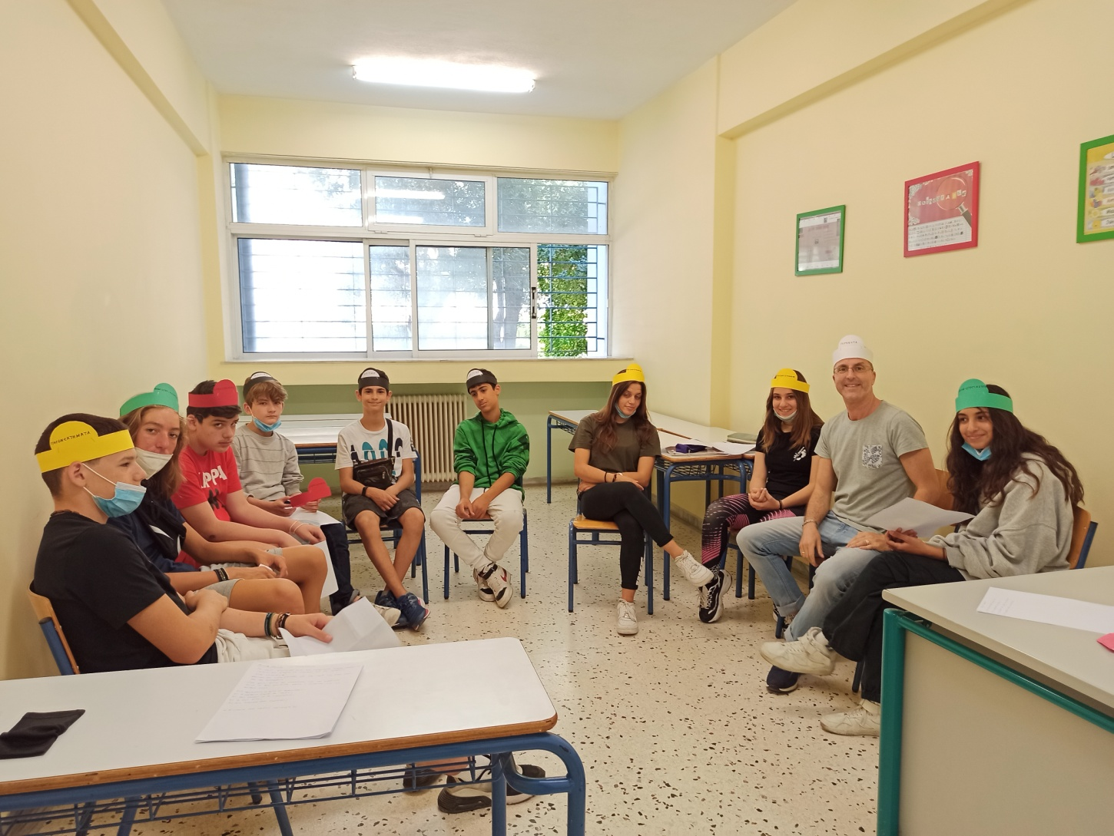
Τα 7 καπέλα της σκέψης

Slide 4
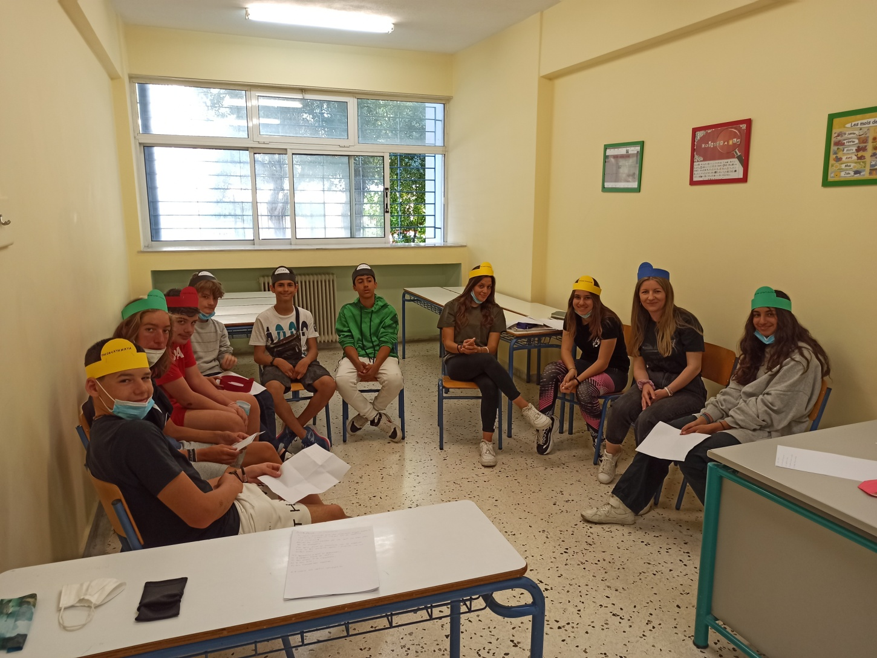
Τα 7 καπέλα της σκέψης

Slide 5
Τα 7 καπέλα της σκέψης
Μέσα από την ανάλυση των ποιοτικών δεδομένων της συμμετοχικής παρατήρησης προέκυψαν τα ακόλουθα συμπεράσματα :
Ως προς την αξιοποίηση των έξι σκεπτόμενων καπέλων: Η μέθοδος ευνόησε σημαντικά την ανάπτυξη ικανοτήτων σκέψης των μαθητών καθώς επεξεργάστηκαν πληροφορίες ,αξιολόγησαν καταστάσεις ,ανέλυσαν και συνέθεσαν δεδομένα ,διατύπωσαν προτάσεις και συμπεράσματα .Αυτό είχε ως αποτέλεσμα να εμπλακούν σε μια αναστοχαστική και μεταγνωστική διαδικασία .Αν και η προσπάθεια δημιουργίας μιας ομάδας σκεπτόμενων μαθητών συνάντησε δυσκολίες ως προς την επιτυχή ενεργοποίηση όλων των παιδιών ,τα εμπόδια δεν είναι δυνατόν να αναιρέσουν το γεγονός ότι ο σχεδιασμός της δραστηριότητας μέσα σε ένα πλαίσιο διαδικασιών σκέψης προσέφερε βαθύτερη κατανόηση του υπό διερεύνηση θέματος,περισσότερα κίνητρα για συμμετοχή και μάθηση και γενικότερα μια στροφή της όλης κουλτούρας της τάξης προς την δημιουργία μιας κοινότητας μικρών στοχαστών που μπορούν να κάνουν την σκέψη τους αντιληπτή και αξιποιήσιμη .

Slide 6
Τα 7 καπέλα της σκέψης
Ως προς τη μαθησιακή διαδικασία: Ο σχεδιασμός των δράσεων μέσα από την οπτική των έξι καπέλων σκέψης ,ευνόησαν την επικοινωνία και την αλληλεπίδραση των παιδιών .Οι δραστηριότητες που πραγματοποιήθηκαν αξιοποίησαν όλες τις κοινωνικές δομές της τάξης ,ενώ η παραγωγή κοινού έργου διευκόλυνε την ανάπτυξη κοινωνικών δεξιοτήτων των παιδιών που μεταφράστηκε σε αποτελεσματική έκφραση και επικοινωνία συναισθημάτων ,σκέψεων και διαπραγμάτευσης απόψεων .Τα κίνητρα προέκυψαν αυθόρμητα ,γεγονός που λειτούργησε ενισχυτικά κυρίως στα πιο διστακτικά παιδιά .
Συμπέρασματικά,η παρούσα διδακτική παρέμβαση συνέβαλε στην ανάπτυξη της σκέψης των παιδιών και ενίσχυσε τα κίνητρά τους στα πλαίσια μιας καινοτόμου ,δημιουργικής και ευχάριστης μαθησιακής εμπειρίας .Μετά την ολοκλήρωση του σχεδιασμού ,οι μαθητές ρωτήθηκαν αν ικανοποιήθηκαν από το αποτέλεσμα και αποφάσισαν να διαμοιράσουν την εμπειρία τους αυτή στην ευρύτερη μαθητική κοινότητα .

